Slide 1
CHÀO MỪNG CÁC EM
ĐÃ ĐẾN VỚI
BÀI HỌC MỚI!

Slide 2

KHỞI ĐỘNG
Các em hãy quan sát video sau:

Slide 3
Bài 17: VẼ MÀU
TIẾT 2: LUYỆN TỪ VÀ CÂU
BIỆN PHÁP NHÂN HÓA

Slide 4
NỘI DUNG BÀI HỌC
Nhận biết từ ngữ chỉ loài vật và nhận xét về cách dùng những từ ngữ đó.
01
Tìm những từ ngữ chỉ hoạt động, đặc điểm của người được dùng để tả các vật hoặc hiện tượng tự nhiên.
02
Tìm những vật và hiện tượng tự nhiên được nhân hóa và cho biết cách nhân hóa đó.
03
04
Đặt câu có sử dụng biện pháp nhân hóa.

Slide 5
01
Nhận biết từ ngữ chỉ loài vật và nhận xét về cách dùng những từ ngữ đó.

Slide 6
BÀI TẬP 1
Mỗi từ in đậm trong đoạn văn dùng để gọi con vật nào? Em có nhận xét gì về cách dùng những từ đó trong đoạn văn?
Mùa xuân, ngày nào cũng là ngày hội. Muôn loài vật trên đồng lũ lượt kéo nhau đi. Những anh chuồn ớt đỏ thắm như ngọn lửa. Những cô chuồn chuồn kim nhịn ăn để thân hình mảnh dẻ, mắt to, mình nhỏ xíu, thướt tha bay lượn. Các chú bọ ngựa vung gươm tập múa võ trên những chiếc lá to. Các ả cánh cam diêm dúa, các chị cào cào xoè áo lụa đỏm dáng,... Đạo mạo như bác giang, bác dẽ cũng vui vẻ dạo chơi trên bờ đầm.
(Theo Xuân Quỳnh)

Slide 7


BÀI TẬP 1
Mỗi từ in đậm trong đoạn văn dùng để gọi con vật nào? Em có nhận xét gì về cách dùng những từ đó trong đoạn văn?
Đáp án:
STT | Từ in đậm | Con vật
1 | Anh | Chuồn chuồn ớt
2 | Cô | Chuồn chuồn kim
3 | Chú | Bọ ngựa
4 | Ả | Cánh cam
5 | Chị | Cào cào
6 | Bác | Giang, dẽ

Slide 8
BÀI TẬP 1
Mỗi từ in đậm trong đoạn văn dùng để gọi con vật nào? Em có nhận xét gì về cách dùng những từ đó trong đoạn văn?
Đáp án:
Tác dụng: Các từ hô gọi trên làm cho các con vật trong đoạn văn trở nên sinh động, gần gũi với con người hơn.
➔ Đoạn văn viết về những con vật như nói về con người.

Slide 9
02
Tìm được trong đoạn thơ những từ ngữ chỉ hoạt động, đặc điểm của người được dùng để tả vật hoặc hiện tượng tự nhiên.

Slide 10
BÀI TẬP 2
Tìm được trong đoạn thơ những từ ngữ chỉ hoạt động, đặc điểm của người được dùng để tả vật hoặc hiện tượng tự nhiên
Bụi tre
Tần ngần
Gỡ tóc
Hàng bưởi
Đu đưa
Bế lễ con
Đầu tròn
Trọc lóc
Chớp
Rạch ngang trời
Khô khốc
Sấm
Ghé xuống sân
Khanh khách
Cười
Cây dừa
Sải tay
Bơi
Ngọn mùng tơi
Nhảy múa
Mưa
Mưa…
(Trần Đăng Khoa)

Slide 11
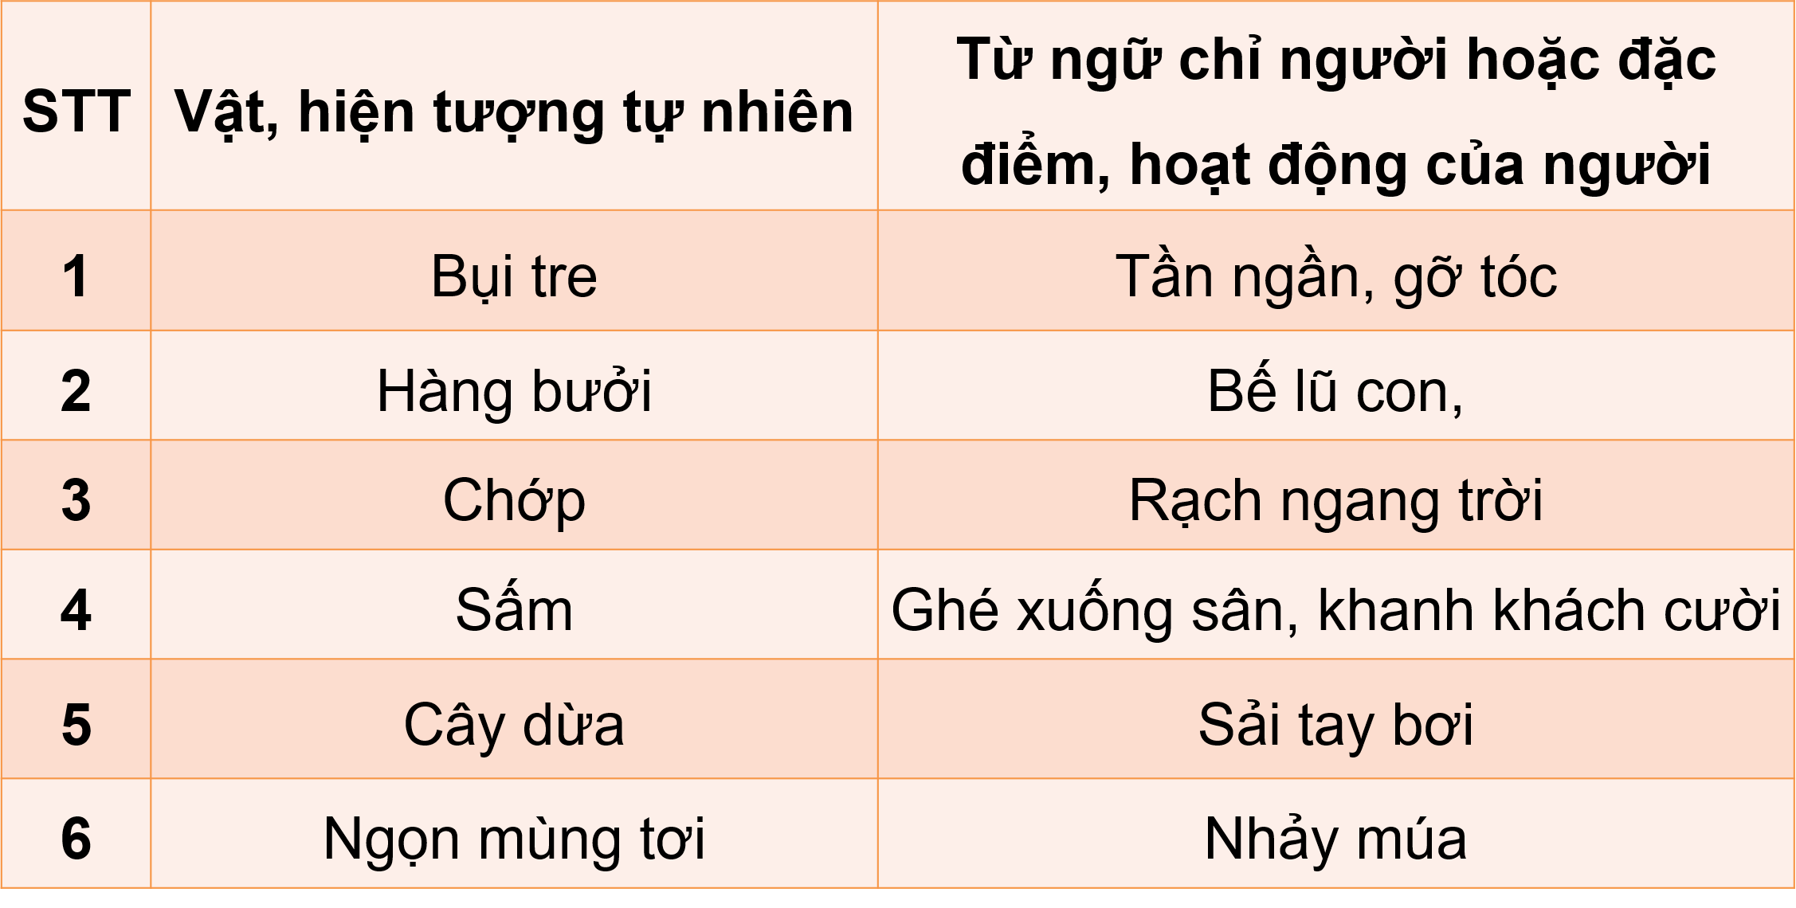
BÀI TẬP 2
Đáp án:

Slide 12
GHI NHỚ
Nhân hóa là gọi hoặc kể, tả con vật, cây cối, đồ vật, hiện tượng tự nhiên,...bằng những từ ngữ vốn được dùng để gọi hoặc kể, tả người; làm cho chúng trở nên gần gũi, sinh động hơn.

Slide 13
03
Tìm những vật và hiện tượng tự nhiên được nhân hóa và cho biết cách nhân hóa đó

Slide 14
BÀI TẬP 3
Trong đoạn thơ, những vật và hiện tượng tự nhiên nào được nhân hóa? Chúng được nhân hóa bằng cách nào?
Đồng làng vương chút heo may
Mầm cây tỉnh giấc, vườn đầy tiếng chim
Hạt mưa mải miết trốn tìm
Cây đào trước cửa lim dim mắt cười
Quất gom từng giọt nắng rơi
Làm thành quả - trăm mặt trời vàng mơ…
(Đỗ Quang Huỳnh)

Slide 15
BÀI TẬP 3
Đáp án:
STT | Vật, hiện tượng tự nhiên được nhân hóa | Cách nhân hóa
1 | Mầm cây tỉnh giấc | Dùng từ chỉ hoạt động, đặc điểm của con người để nói về hoạt động, đặc điểm của vật.
2 | Hạt mưa trốn tìm
3 | Cây đào lim dim, cười
4 | Quất gom nắng

Slide 16
04
Đặt câu có sử dụng biện pháp nhân hóa

Slide 17
BÀI TẬP 4
Thảo luận nhóm đôi
Đặt câu về con vật, cây cối, đồ vật,... trong đó sử dụng biện pháp nhân hóa.
Tham khảo:
Chú gà trống cất tiếng gáy báo hiệu một ngày mới bắt đầu.
Anh bút chì đến trường cùng em mỗi ngày.
Cô hoa hồng tỏa hương thơm ngát.

Slide 18
DẶN DÒ
Đọc lại ghi nhớ Biện pháp nhân hóa.
Đặt 1 – 2 câu có sử dụng biện pháp nhân hóa.
Đọc trước nội dung Tiết học sau: Tìm hiểu cách viết đoạn văn liên tưởng, SGK trang 79.

Slide 19
CHÂN THÀNH CẢM ƠN THẦY CÔ VÀ CÁC BẠN ĐÃ CHÚ Ý LẮNG NGHE

